Slide 1

VBS项目交流20140627

Slide 2
后台当前进度
初步实现一台虚拟机数据读取切块备份
当前遇到的问题

Slide 3
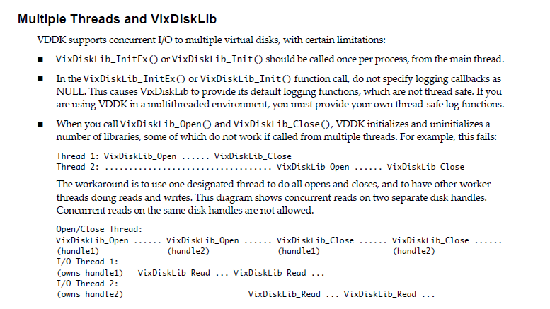

Slide 4


Slide 5
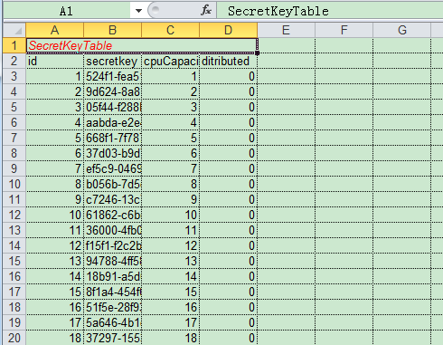
许可认证模块
Excel表格存储秘钥

Slide 6
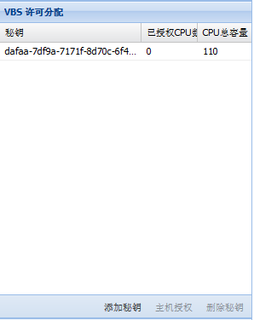
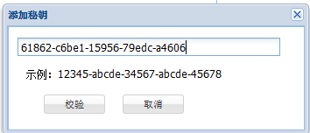
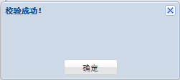

添加秘钥

Slide 7
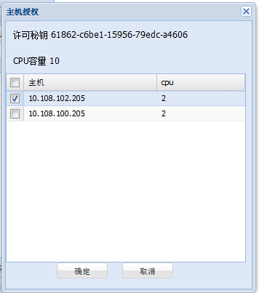
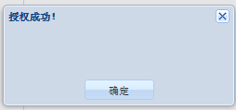
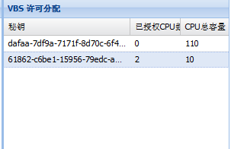

主机授权

Slide 8
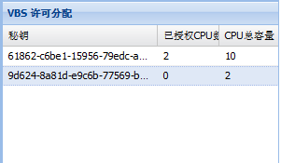
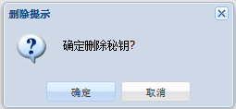
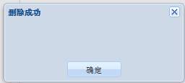

删除秘钥

Slide 9
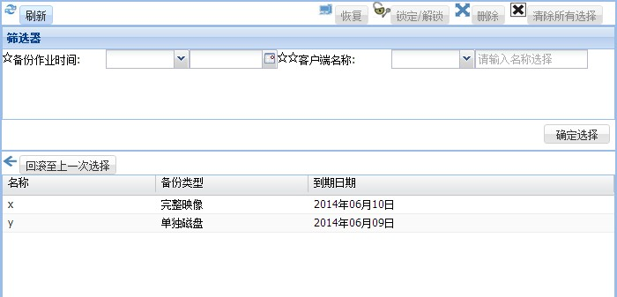
恢复界面

Slide 10
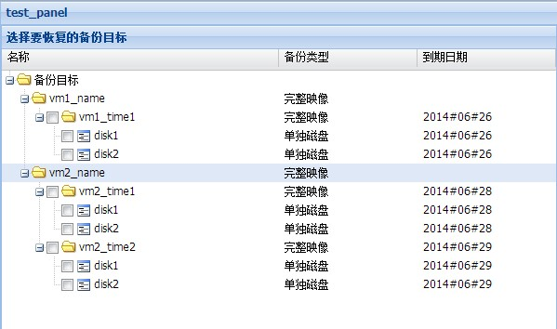
恢复界面表格显示
使用tree结构去显示原先的grid表格，可以简化原先的很多操作。

Slide 11


